Slide 1
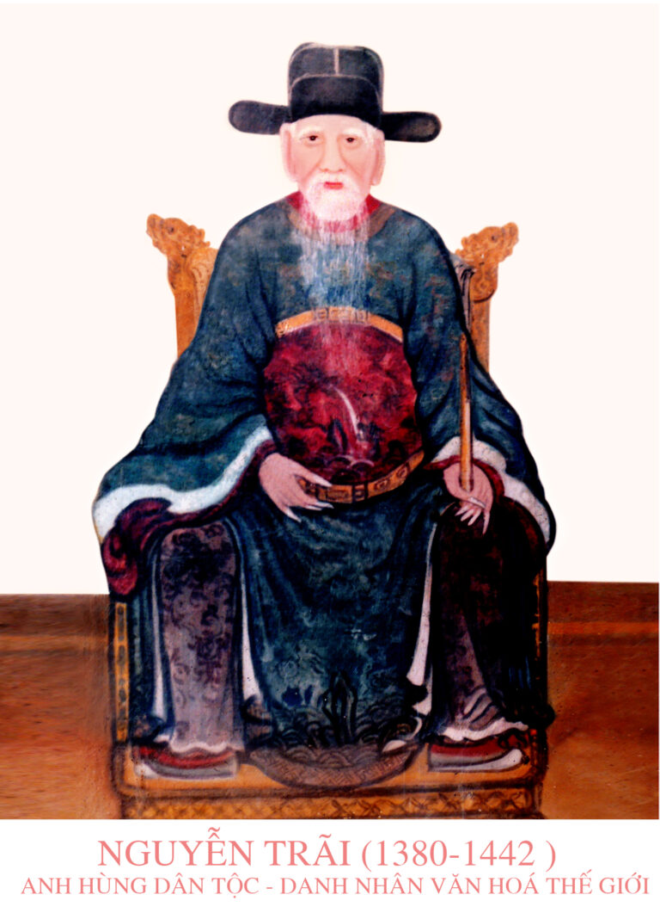
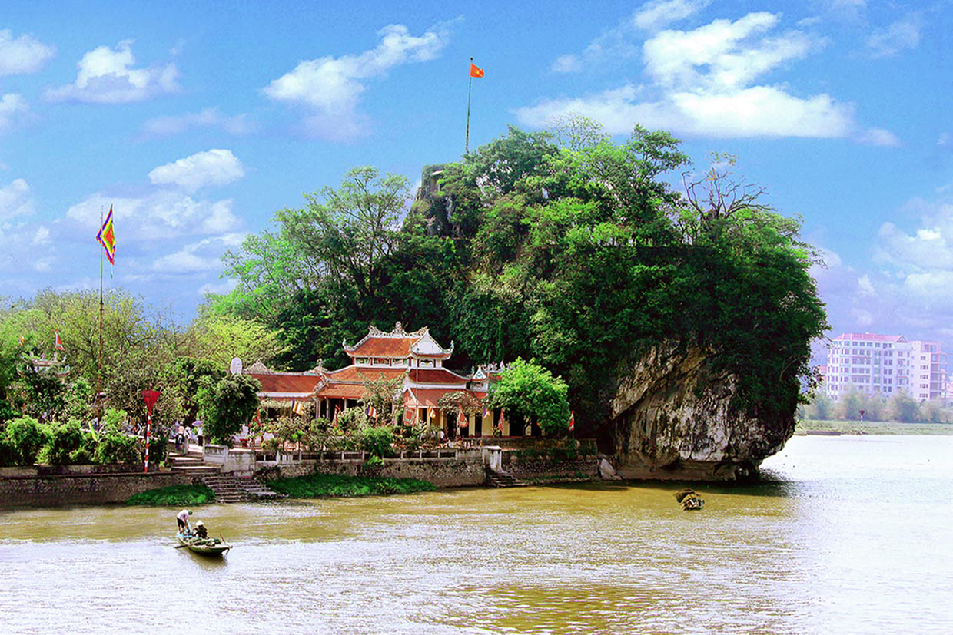
BÀI 6
DỤC THÚY SƠN
Nguyễn Trãi

Slide 2
I. Tìm hiểu chung
1. Đọc văn bản
Dục Thúy sơn- Nguyễn Trãi
Hải Khẩu hữu tiên san,
Tiền niên lũ vãng hoàn.
Liên hoa phù thuỷ thượng,
Tiên cảnh trụy trần gian
Tháp ảnh trâm thanh ngọc
Ba quangkính thuý hoàn.
Hữu hoài Trương Thiếu bảo.
Bi khắc tiển hoa han.
Cửa biển có non tiên
Từng qua lại mấy phen.
Cảnh tiên rơi cõi Tục.
Mặt nước nổi hoa sen,
Bóng tháp hình trâm ngọc
Gương sông ánh tóc huyền
Nhớ xưa Trương Thiếu bảo
Bia khắc dấu rêu hoen.
( Khương Hữu Dụng dịch)

Slide 3
I. Tìm hiểu chung
Dựa vào phần dịch nghĩa, so sánh phiên âm và dịch thơ?
1. Đọc văn bản
So sánh dịch nghĩa và dịch thơ:
+ Bản dịch thơ đảo hai câu 3 và 4, trật tự và logic ý thay đổi.
+ Từ “cảnh” trong nguyên văn và bản dịch nghĩa là “cõi”, “bờ cõi”. Do cấu trúc câu theo trật tự ngữ pháp tiếng Việt, từ “cảnh tiên” trong bản dịch thơ dễ bị hiểu nhầm là phong cảnh, cảnh sắc.
+ “Bóng” là hình ảnh phản chiếu của sự vật, có thể do ánh sáng (bóng nắng, bóng râm), có thể do tính chất phản chiếu của gương, của mặt nước,… Bản dịch nghĩa, theo logic của nguyên văn, xác định rõ “bóng tháp” hiện lên trên mặt nước. Do hạn định về số chữ, bản dịch thơ chỉ nói chung là “bóng tháp”, rất có thể dẫn đến cảm nhận sai.
+ Bản dịch nghĩa (và nguyên văn) là “trâm ngọc xanh” (trâm thanh ngọc), đặc tả màu sắc của “trâm”, bản dịch thơ chỉ dịch chung là “trâm ngọc”, chưa gợi rõ màu sắc.
+ “Thuý hoàn” trong nguyên văn là “mái tóc xanh” (bản dịch nghĩa), chuyển thành “tóc huyền” trong bản dịch thơ, “huyền” là màu đen.

Slide 4
2. Hoàn cảnh ra đời
Nêu hoàn cảnh ra đời của bài thơ?
- Dục Thúy Sơn có thể được sáng tác vài thời điểm sau cuộc kháng chiến chống giặc Minh và trước khi Nguyễn Trãi lui về ở ẩn tại Côn Sơn.
- Bài thơ được sưu tầm và xếp vào Ức Trai thi tập.

Slide 5
3. Thể thơ và bố cục
Nhận xét thể thơ và bố cục?
- Thể thơ: Ngũ ngôn luật thi ( ngũ luật)- một thể của thơ Đường luật;
- Bố cục:
+ Sáu câu đầu thiên về tả cảnh, bức tranh núi Dục Thuý;
+ Hai câu kết: thể hiện cảm xúc hoài niệm của tác giả.

Slide 6
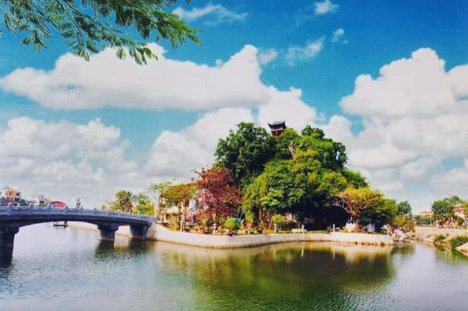
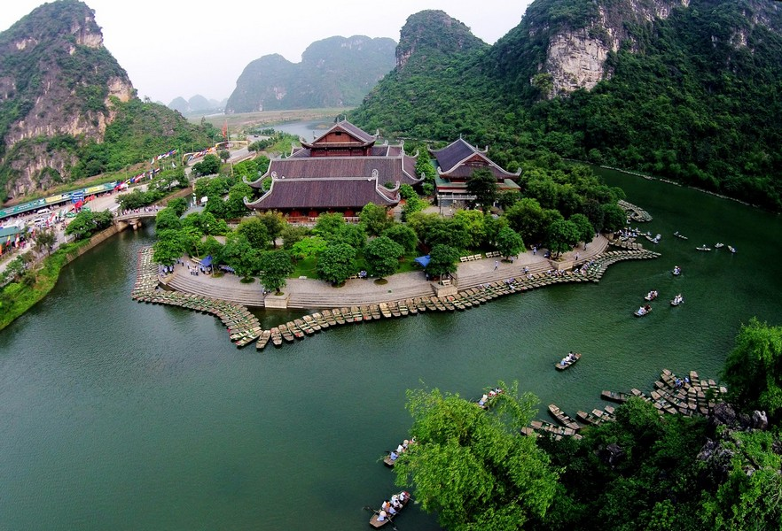
II. Đọc- hiểu văn bản
1. 6 câu thơ đầu: Bức tranh về vẻ đẹp của núi Dục Thúy
a. 2 câu thơ đầu:
Giới thiệu chung về cảnh vật trong mối quan hệ với tác giả. Nhà thơ đã mấy lần đến chơi núi. Cảnh tuy đã quen, nhưng lần này đến không khỏi ngạc nhiên vẻ đẹp "non tiên ” hiện lên trước cửa biển.

Slide 7
II. Đọc- hiểu văn bản
1. 6 câu thơ đầu: Bức tranh về vẻ đẹp của núi Dục Thúy
b. 4 câu thơ sau: Bức tranh sơn thủy hữu tình
Nhóm 1,2: Bức tranh toàn cảnh núi Dục Thúy được miêu tả như thế nào?
THẢO LUẬN NHÓM
(5 PHÚT)
Nhóm 3,4: Nêu những chi tiết miêu tả cận cảnh núi Dục Thúy?

Slide 8
II. Đọc hiểu văn bản
b. 4 câu thơ sau: Bức tranh sơn thủy hữu tình
- Bức tranh toàn cảnh núi Dục Thuý được thể hiện rõ nét trong hai câu 3 - 4, từ điểm nhìn xa, có tầm bao quát rộng.
+ Núi Dục Thuý được tác giả ví như đoá sen nổi trên mặt nước, hình ảnh và bút pháp mới lạ, độc đáo. Hình ảnh đoá sen có ý nghĩa biểu tượng, gợi ý niệm thoát tục, như là cõi tiên rơi xuống trần gian.
+ Ngôn từ được sử dụng tinh xác, tạo ấn tượng: Trong nguyên văn, từ phù có nghĩa là nổi, nhưng lay động tại chỗ; từ truỵ có nghĩa là rơi, rớt từ trên cao xuống, thể hiện sự sống động trong miêu tả.

Slide 9
II. Đọc hiểu văn bản
b. 4 câu thơ sau: Bức tranh sơn thủy hữu tình
- Dấu ấn riêng của tâm hồn Nguyễn Trãi thể hiện rõ nhất qua những liên tưởng xuất hiện ở cái nhìn cận cảnh (hai câu 5 - 6).
+ Các chi tiết đặc sắc: so sánh bóng tháp hiện trên mặt nước như chiếc trâm ngọc xanh; ánh sáng sóng nước như đang soi chiếu mái tóc biếc.
+ Trâm ngọc xanh và mái tóc biếc gợi hình ảnh trẻ trung, trong sáng, trữ tình, nên thơ, giúp liên tưởng đến hình ảnh người con gái. Vẻ đẹp của thiên nhiên được so sánh với vẻ đẹp của con người; lấy nét đẹp của người con gái để hình dung bóng núi trên sóng biếc. Sự liên tưởng này rất hiện đại, đặc biệt, hiếm thấy trong thơ cổ. Thơ cổ thường lấy chuẩn mực vẻ đẹp tự nhiên để so sánh với con người. Sự liên tưởng và bút pháp mới lạ này cho thấy tâm hồn trong sáng, nhạy cảm, tinh tế của nhà thơ.

Slide 10
II. Đọc hiểu văn bản
2. 2 câu thơ cuối: Tâm sự hoài niệm của nhà thơ
- Hai câu kết bài thơ này, cũng giống như các bài thơ khác cùng chủ đề của Nguyễn Trãi, lại thường là sự bộc lộ những suy tư về con người, về lịch sử, về dân tộc. Ý thơ thể hiện rõ sự hoài niệm, nhớ tiếc. Điều này cho thấy tâm hồn hướng nội, sâu sắc của Nguyễn Trãi.
→ "Dục Thúy Sơn ” là bài thơ tả cảnh ngụ tình đặc sắc. Bài thơ ngũ ngôn bát cú bằng chữ Hán. Hình tượng thơ mĩ lệ, cảnh sắc đượm vẻ thần tiên. Trong phần luận, 4 hình ảnh ẩn dụ sóng nhau, đối nhau, hình ảnh này làm đẹp thêm hình ảnh kia, thể hiện cách cảm, cách tả của nhà thơ mang tâm hồn thơ mộng, tài hoa. Ức Trai, trong cảm nhận cái đẹp của thiên nhiên, sông núi, ngòi bút tài hoa của ông rất tinh tế và nhạy cảm trong gợi tả và biểu cảm.

Slide 11
3. Tổng kết
a. Nội dung
- Bức tranh núi Dục Thúy với vẻ đẹp chốn bồng lai tiên cảnh.
- Tâm hồn thơ mộng, tài hoa, hướng nội, sâu sắc của Nguyễn Trãi.
b. Nghệ thuật
- Hình ảnh gợi liên tưởng độc đáo, mới lạ.
- Ngôn từ tinh xác, gợi ấn tượng.

Slide 12
LUYỆN TẬP
Viết đoạn văn (khoảng 150 chữ) phân tích một nét đẹp của tâm hồn Nguyễn Trãi được thể hiện trong bài thơ Dục Thuý sơn.

